Slide 1
Ventilatie van Zalen voor Koorzang
presentatie 6 oktober 2020 voor CLK leden
Henk Groen & Julie van Schravendijk

Slide 2
Inhoud
Normen voor ventilatie, welke zijn er?
Normen vergelijken
Ventilatie vaststellen met een CO2 meting
Welke norm dus nu?

Slide 3
Normen voor ventilatie
RIVM verwijst naar Bouwbesluit 2012
- Koornetwerk vult dit aan met tips en adviezen
Drank en Horecawet 1-7-2016
Programma van eisen – Gezonde kantoren 2018
EHBV tool – Eerste Hulp bij Ventilatie (2020)

Slide 4
Bouwbesluit 2012 – Nieuwbouw (Tabel 3.28)
Bijeenkomstfunctie
voor kinderopvang 23,4 (m3/u)/persoon
andere bijeenkomstfunctie 14,4
Celfunctie
cel 43,2
ander verblijfsgebied 23,4
Gezondheidszorgfunctie
bedgebied 43,2
ander verblijfsgebied 23,4
Industriefunctie 43,2
Kantoorfunctie 23,4
Logiesfunctie
in een logiesgebouw 43,2
andere logiesfunctie 43,2
Onderwijsfunctie 30,60
Sportfunctie 23,4

Slide 5
Drank en Horecawet
Artikel 5, 1-1-2016: Een horecalokaliteit is voorzien van een rechtstreeks
met de buitenlucht in verbinding staande goed werkende mechanische ventilatie
met een luchtverversingscapaciteit van 3,8 x 10⁻³ m³/s per m² vloeroppervlakte.
( = 13,68 m3/u per m2 vloeroppervlakte)
RIVM tekst v.w.b. horeca, musea, theaters, etc.
“Momenteel kan de horeca de basisadviezen volgen. Hierbij moeten zij voldoen
aan het Bouwbesluit en de al geldende maatregelen zoals 1,5 meter afstand houden.
Voor verdere versoepelingen binnen de horeca is het op dit moment onbekend
of meer ventileren dan de eis, leidt tot een kleinere kans op transmissie.”

Slide 6
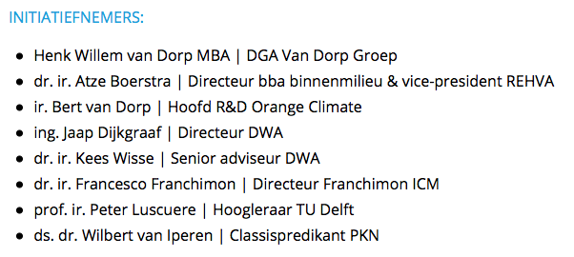
EHBV tool

Slide 7
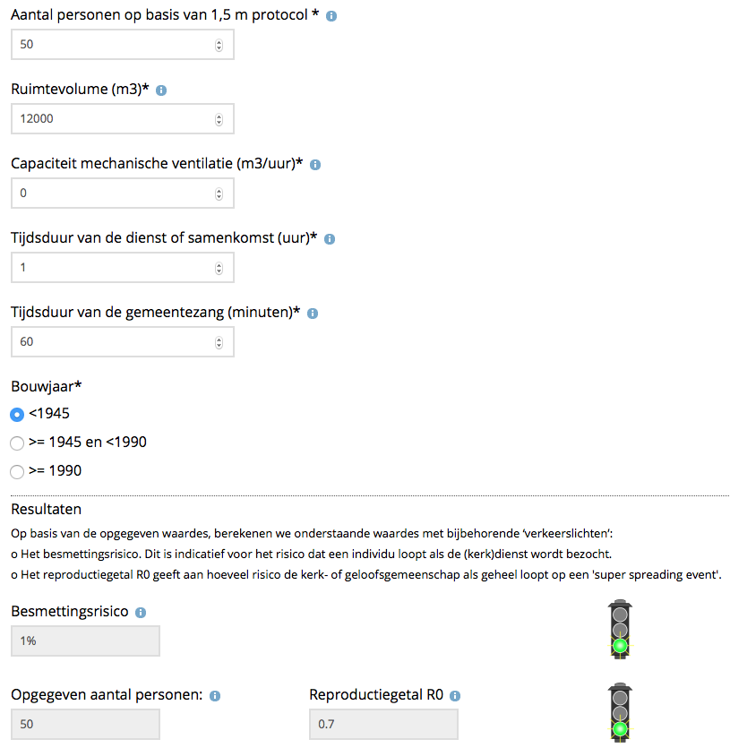
EHBV tool - Petruskerk

Slide 8
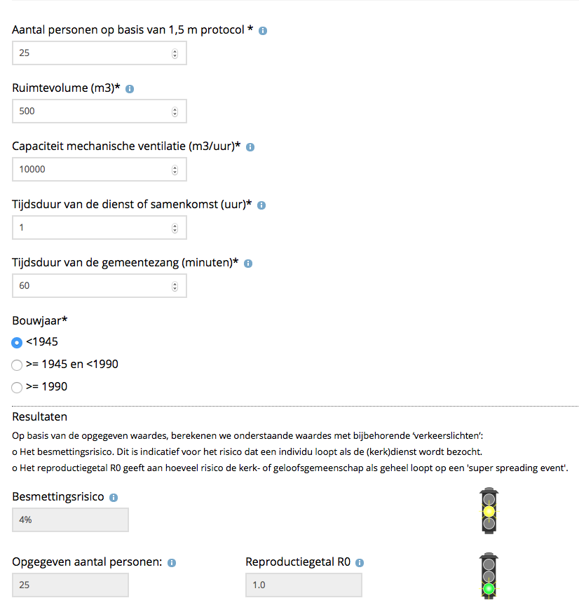
EHBV tool – Zaal 500 m3

Slide 9
Normen vergelijken Zaal I=500m3, Oppervlakte 120m2, 25 personen, 1 uur actief

Slide 10
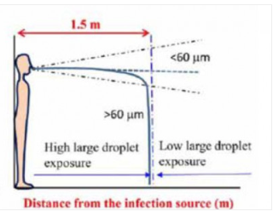
Normen vergelijken, EHBV reactie: Zaal I = 500m3, Oppervlakte 120m2, 25 personen, 1 uur actief
Groot verschil tussen de “traditionele” normen en het EHBV, antwoord EHBV:
Met de rekentool maken wij een risico taxatie v.w.b. een transmissie route via aerosolen. Diverse instanties zoals het Duitse en Amerikaanse ‘ RIVM’ alsook de WHO houden ernstig rekening met deze route van besmetting. Het RIVM zegt dat deze route niet wetenschappelijk bewezen is en huldigt het standpunt dat ventileren conform bouwbesluit voldoende is. Wij, als werkgroep zijn het in deze niet eens met het RIVM. Er zijn over de wereld genoeg analyses van situaties die een besmetting via aerosolen in gebouwen zeer waarschijnlijk maakt. Wij kunnen het RIVM niet overtuigen en moeten dus met deze verwarring leven.

Slide 11
Ventilatie meten met CO2 meter
Ventilatie = Z x 24000 / (CO2max – CO2verselucht) [m3/u]
Z = aantal aanwezigen
ppm
CO2max
CO2verselucht
Start zang
800
400
400 ppm = 0,04% CO2 gemiddelde waarde
T=0
T=1 uur

Slide 12
Doortochten meten met CO2 meter
Ventilatie = Z x 24000 / (CO2max – CO2verselucht) [m3/u]
Z = aantal aanwezigen
ppm
CO2max
Start doortochten
CO2verselucht
Start zang
800
400
400 ppm = 0,04% CO2 gemiddelde waarde
T=0
T=1 uur

Slide 13
Wat nu? RIVM + ?
Hanteer minimaal 23,4 m3/u/persoon aan (Bouwbesluit), maar liever meer: bijv. de ventilatie eisen uit de Drank en Horecawet: 13,68 m3/uur/m2, bij uiteraard de 1,5 meter afstand.
Tocht volledig door voor en na maximaal 1 uur repeteren:
verlaat de zaal, tocht de zaal weer goed door, hou de mechanische ventilatie op maximaal.
Pauzes verleiden naar “normaal” gedrag. Handhaaf de afstand of elimineer de pauze.
Met een CO2 meter kun je goed vaststellen of de ruimte 100% gelucht is: de waarde moet gelijk zijn aan de waarde buiten, in het algemeen ca. 400 ppm.

